Slide 1

PROJET PROFESSIONNEL

Slide 2
PLAN (1/2)
1. Introduction
2. Analyse exploratoire des données
2.1 Tendance du prix du token ONDO
2.2 Tendance des volumes de transaction
3. Détection d'anomalies
4. Visualisations
4.1 Matrice de Corrélation des Variables
4.2 Visualisation des Corrélations entre les Variables
4.3 Analyse des Résultats de la Matrice de Corrélation
4.3.1 Corrélations positives fortes à modérés
4.3.2 Corrélations faibles à inexistantes
4.3.3 Absence de corrélation négative forte ni modérée
4.3.4 Synthèse
5. Modélisation
5.1 Objectif et Méthode de Modélisation
5.2 Indicateurs de Performance du Modèle
5.3 Résultats du Modèle pour la target « Close en $ »
5.4 Résultats du Modèle pour la target « Volume en $ »

Slide 3
PLAN (2/2)
6. Interprétation et recommandations
6.1 Synthèse des Résultats et Principales Observations
6.1.2 Identification des périodes les plus volatiles
6.1.3 Résumé des anomalies trouvées
6.2 Stratégies et Conseils pour les Investisseurs
6.2.1 Périodes à surveiller pour des mouvements significatifs
6.2.2 Conseils pour minimiser les risques
7. Conclusion
7.1 Réponse à la Problématique Initiale
7.1.1 Limites et Contraintes de l’Analyse
7.1.2 Perspectives pour des Analyses Futures

Slide 4
"La tokenisation des actifs réels est devenue une révolution dans le monde financier. En rendant des classes d’actifs traditionnellement illiquides, en accessibles et liquides cette innovation attire de plus en plus les investisseurs fortunés."
Cointelegraph

Slide 5
1. Introduction
Caractéristiques principales des RWA :
Fractionnement des actifs : Les investisseurs peuvent acheter une part d'un actif coûteux (par exemple, 1 % d'un immeuble).
Accessibilité accrue : Réduit les barrières d'entrée pour les investisseurs grâce à des coûts d'acquisition plus faibles.
Transparence : Les informations sur la propriété et les transactions sont inscrites de manière immuable sur la blockchain.
Liquidité : Les RWA offrent un marché secondaire actif, facilitant l'achat et la vente des parts tokenisées.
Avantages des RWA :
Démocratisation de l’investissement : Accès à des classes d’actifs auparavant réservées aux investisseurs institutionnels.
Réduction des intermédiaires : Moins de coûts associés aux courtiers ou autres tiers.
Adaptabilité aux réglementations : Des solutions comme Ondo Finance collaborent avec des institutions traditionnelles pour respecter les exigences légales.
Dans le mondes des cryptomonnaies, celles qui sont spécialisées dans la tokenisation des actifs réels (Real World Assets, RWA) consistent à convertir des actifs traditionnels (immobilier, actions, obligations, œuvres d’art, matières premières, etc.) en jetons numériques sur une blockchain. Ces jetons représentent une propriété ou une participation dans ces actifs physiques, permettant leur échange, leur fractionnement et leur gestion via des plateformes décentralisées.

Slide 6
1. Introduction
Lancé en janvier 2024, le token $ONDO est un jeton ERC-20 fonctionnant sur la blockchain Ethereum.
Ondo Finance s'est associé à des institutions financières de renom, telles que BlackRock et PIMCO, pour renforcer la crédibilité et la portée de ses produits financiers tokenisés. Ces partenariats stratégiques facilitent l'intégration des actifs traditionnels dans l'écosystème blockchain, offrant ainsi aux investisseurs une combinaison des avantages de la finance traditionnelle et de la DeFi, faisant de Ondo Finance un acteur clé dans la tokenisation des actifs du monde réel.
Cependant, comme pour toute innovation financière, la tokenisation des actifs réels soulève des questions quant à la dynamique de marché des jetons associés. Les fluctuations des prix et des volumes des tokens, tels que ONDO, reflètent non seulement les tendances de la demande, mais aussi des facteurs exogènes comme les conditions macroéconomiques ou les évolutions réglementaires. Comprendre et analyser ces variations devient essentiel pour identifier des opportunités, anticiper les tendances, ou déceler d’éventuelles anomalies.
Comment analyser les variations de prix et de volume des tokens ONDO pour identifier des tendances ou des anomalies sur une période donnée ?

Slide 7
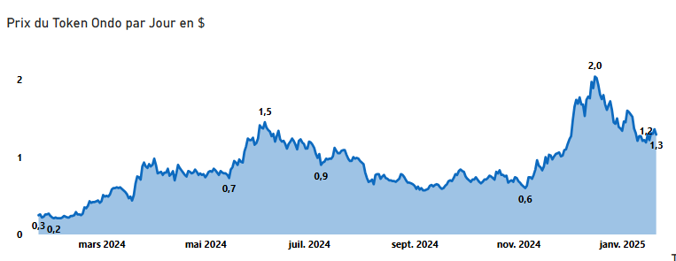
Analyse exploratoire des données
2.1 Tendance du prix du token ONDO
3. Novembre à décembre 2024 : Second pic majeur
Décembre 2024 : Le prix atteint un nouveau sommet historique à 2,0 $.
Adoption accrue des actifs du monde réel (RWA)
Annonces stratégiques
4. Décembre 2024 à janvier 2025 : Correction post-pic et stabilisation
Janvier 2025 : Après le sommet de décembre, le prix corrige pour se situer autour de 1,3 $ en moyenne en janvier 2025.
Prises de bénéfices
Anticipation du déblocage massif de tokens du 18 janvier 2025.
5. Janvier 2025 : Résilience après le déblocage de tokens
18 janvier 2025 : Malgré le déblocage de 1,94 milliard de tokens, le prix du ONDO montre une résilience notable, évoluant autour de 1,48 $ le 24 janvier 2025.
Confiance des investisseurs
Utilisation stratégique des tokens débloqués
1. Janvier à juin 2024 : Lancement et premier pic
Janvier 2024 : Le token ONDO est lancé avec un prix initial autour de 0,2 $.
Juin 2024 : Le prix atteint un sommet à 1,5 $.
Lancement réussi
Partenariats stratégiques
Communication efficace
2. Juillet à octobre 2024 : Correction et stabilisation
Juillet à octobre 2024 : Le prix se stabilise entre 0,6 $ et 0,9 $.
Prises de bénéfices
Absence de nouvelles majeures

Slide 8
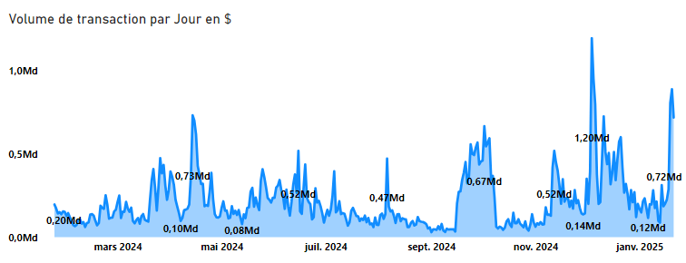
Analyse exploratoire des données
2.2 Tendance des volumes de transaction
Observations générales :
Volatilité élevée : Les volumes de transaction montrent des cycles marqués de hausse rapide suivis de corrections significatives, ce qui est typique des cryptomonnaies.
Pic en décembre 2024 : Le sommet à 1,2 Md$ est le point culminant et semble représenter un événement majeur dans l’adoption ou la spéculation du token.
Tendance générale : Malgré les corrections, la tendance globale des volumes semble croissante, suggérant une adoption progressive et une consolidation dans le marché.
Début progressif avec une faible volatilité
Augmentation graduelle jusqu’en avril 2024
Stabilisation à des volumes moyens
Deuxième montée notable en décembre 2024
Reprise en janvier 2025

Slide 9
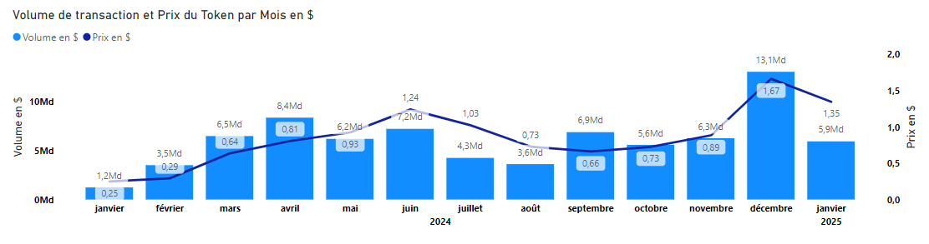
Analyse exploratoire des données
2.3 Rapport entre les prix du token et les volumes enregistrés
On observe une corrélation partielle entre le volume de transaction et le prix du token. En effet, des hausses significatives des volumes (par exemple, en avril, juin, décembre 2024) sont accompagnées de hausses du prix. Cependant, cette corrélation n’est pas toujours linéaire (par exemple, en mai et septembre 2024, les volumes plus bas n’entrainent pas une baisse des prix et les volumes élevés n’entraînent pas une forte augmentation du prix).

Slide 10
3. Détection d'anomalies
L'identification des anomalies dans les variations de prix ou de volume peut signaler des événements inhabituels ou des opportunités d'investissement.
Nous allons utilisé ici la méthode Boxplot ou « Boîte à moustache »
Les points situés en dehors des moustaches représentent des valeurs aberrantes ou des anomalies.

Slide 11
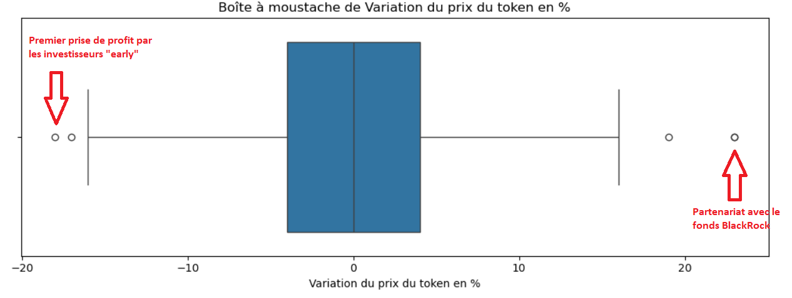
3. Détection d'anomalies
Médiane :
La médiane est proche de 0 %, ce qui signifie que la majorité des variations intra journalières du prix du token sont centrées autour de zéro, suggérant une faible tendance générale à la hausse ou à la baisse.
Étendue interquartile (IQR) :
L'IQR s'étend approximativement entre - 4 % et +4 %. Cela indique que 50 % des variations de prix se situent dans cet intervalle relativement restreint, montrant une stabilité relative des variations dans cette plage.
Moustaches :
Les moustaches s'étendent environ de -16 % à +16 %. Cela représente l'essentiel des variations normales des prix, en dehors des valeurs atypiques.
Outliers :
Des points isolés apparaissent à gauche (environ -17/-18 %) et à droite (environ +18/+23 %). Ces valeurs indiquent des variations exceptionnelles, probablement dues à des événements spécifiques, comme :
Les premières prises de profit.
Le partenariat avec le fonds d’investissement BlackRock.

Slide 12
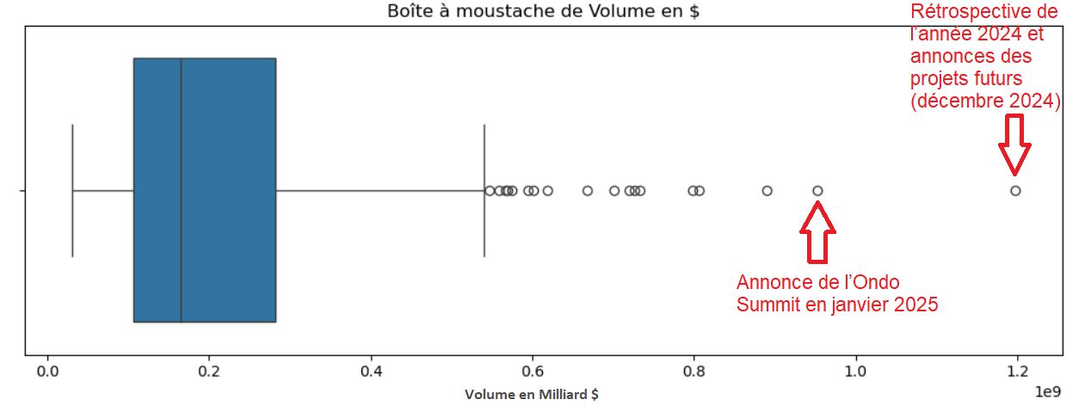
3. Détection d'anomalies
Médiane et IQR :
Ici, la médiane est légèrement décalée vers le bas de la boîte, suggérant que la majorité des volumes sont situés dans une plage basse de l'échelle, vraisemblablement inférieure à 0,3 milliard de dollars.
Cela indique que, la plupart du temps, les volumes de transactions restent relativement modestes.
Outliers :
Un nombre significatif de valeurs aberrantes dépasse la moustache supérieure.
Ces outliers correspondent à des pics d'activité importants sur le marché du token ONDO, probablement en raison d'événements spécifiques, comme :
- Rétrospective de l’année 2024 et annonces des projets futurs en décembre 2024;
- Annonce de l’Ondo Summit en janvier 2025 (réunion des leaders de la finance traditionnelle et de la blockchain).
Volatilité des volumes :
La présence d'un grand nombre d'outliers dans cette distribution montre que le marché peut connaître des épisodes de volumes de transactions
exceptionnellement élevés (annonces stratégiques, lancements ou nouveaux partenariats, changements majeurs dans les conditions du marché global).
Ces fluctuations suggèrent un marché sensible aux facteurs externes ou aux réactions des investisseurs face à des événements importants.

Slide 13
4. Visualisation
4.1 Matrice de Corrélation des Variables
Cette matrice permet d’identifier les relations entre les variables comme le volume, le prix, et d'autres facteurs.
Elle permet également de montrer les corrélations positives ou négatives entre différentes variables étudiées dans notre projet (prix, volumes, market cap, etc.).
Objectif : Identifier les interactions significatives pour :
Prédire les tendances.
Comprendre l’impact des variations de marché sur d’autres indicateurs.
Point-clé visuel : Une matrice de corrélation colore les relations selon leur intensité :
+1 (rouge) : Corrélation forte et positive.
0 (blanc) : Absence de corrélation.
-1 (bleu) : Corrélation forte et négative.

Slide 14
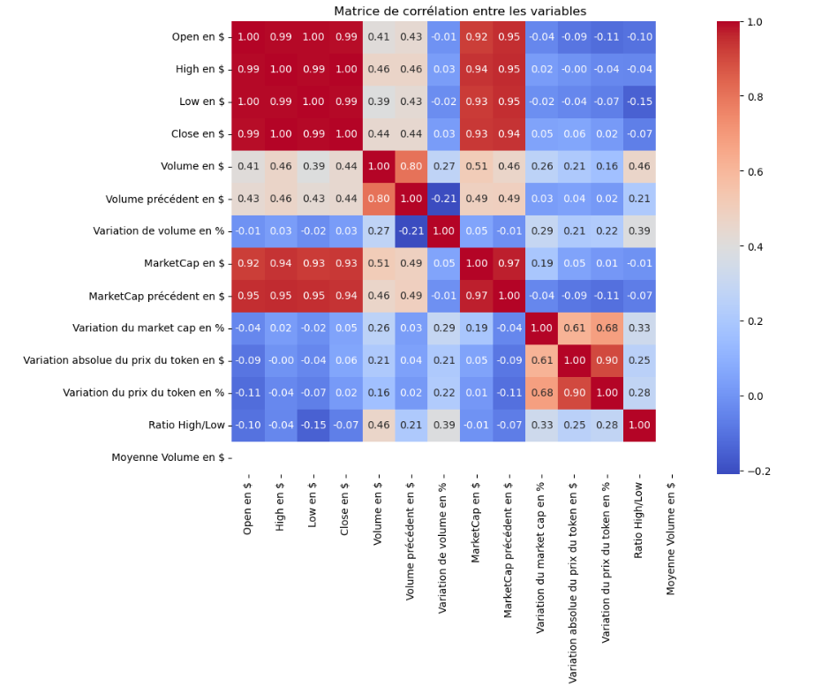
4. Visualisation
4.2 Visualisation des Corrélations entre les Variables

Slide 15
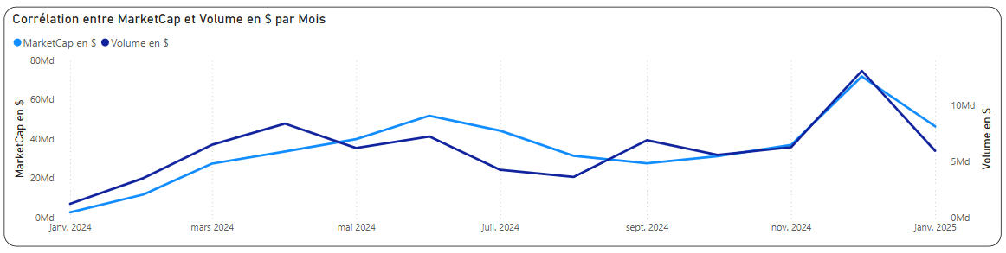
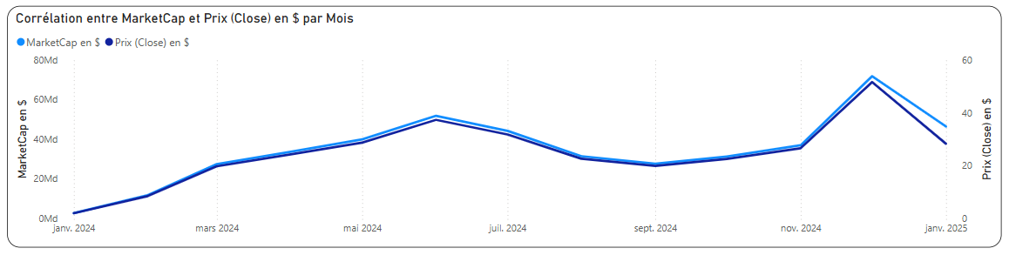
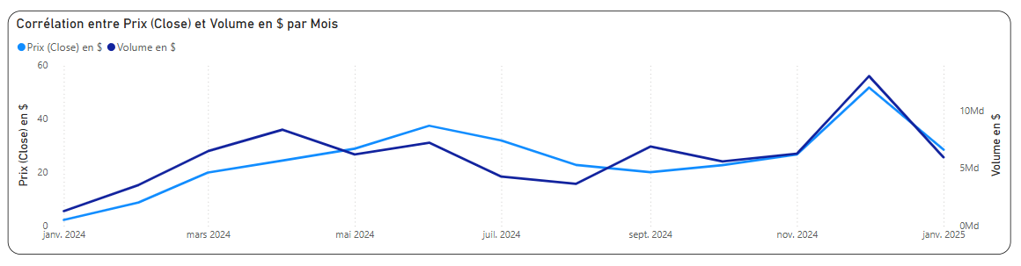
4. Visualisation
4.3 Analyse des Résultats de la Matrice de Corrélation
4.3.1 Corrélations positives fortes à modérés
Le Market Cap (la capitalisation boursière) est fortement corrélée au prix (Close) du token (+0,93).
Le volume a une corrélation modérée avec le MarketCap (0.51) et le prix (Close : 0.44).
Les volumes élevés ne se traduisent pas nécessairement par des hausses de prix significatives.
Cela peut refléter des transactions de type "aller-retour" (wash trading) ou une forte liquidité
sans tendance claire du marché.

Slide 16
4. Visualisation
4.3 Analyse des Résultats de la Matrice de Corrélation
4.3.2 Corrélations faibles à inexistantes
Variation du volume et Variation du market cap (+0.29) : Cela montre que la fluctuation des volumes
n'entraîne pas systématiquement une variation du market cap.
Ratio High/Low et autres variables : peu corrélé avec les autres variables, ce qui montre que les amplitudes intra-journalières sont relativement indépendantes des variations générales.
4.3.3 Absence de corrélation négative forte ni modérée
Il n’y a aucune relation inverse très marquée dans cette matrice, ni même modérée (aucune corrélation à < - 0.15), si on ne compte pas Volume précédent en $ et Variation de volume en % qui sont des variables très proches. Cela montre que toutes les variables ont des relations soit positives, soit relativement neutres.

Slide 17
5. Modélisation
5.1 Objectif et Méthode de Modélisation
Objectif : L’objectif est de prédire le prix du token Ondo et les volumes en fonction des variables sélectionnées pour mieux comprendre les dynamiques du marché.
Méthode utilisée : La méthode utilisée pour les prédictions est la méthode de régression linéaire.
Les indicateurs d'évaluation sont le MSE et le R2 Score.
Les étapes de la modélisations sont les suivantes :
1) Collecte et Préparation des Données :
Nettoyage des données, sélection des variables pertinentes, gestion des valeurs manquantes.
2) Division des Données :
Séparation des données en ensembles d’entraînement (80%) et de test (20%).
3) Entraînement du Modèle :
Utilisation de la méthode de régression linéaire pour ajuster le modèle.
4) Validation ou non validation du modèle :
Évaluation des performances avec MSE et R2 Score sur l’ensemble de test.

Slide 18
5. Modélisation
5.2 Indicateurs de Performance du Modèle
MSE (Mean Squared Error) : L'erreur quadratique moyenne mesure l'écart moyen entre les valeurs prédites et réelles. Une valeur plus faible indique un meilleur modèle.
R2 Score : "Le R2 Score mesure la proportion de variance expliquée par le modèle. Une valeur proche de 1 indique un modèle performant.

Slide 19
5. Modélisation
5.3 Résultats du Modèle pour la target « Close en $ »
Dans cet exercice de prédiction, je souhaite prédire le prix du token Ondo ainsi que les volumes d’échanges.
Voici les résultats que j’ai obtenus :
1ère Target : Le prix
MSE (Mean Squared Error): La valeur du MSE est très bas (0.1396683669157522), ce qui suggère que les erreurs entre les valeurs prédites par le modèle et les valeurs réelles sont infimes.
R² (Coefficient de détermination): Le R² est de 0.1725568484524188, ce qui indique que le modèle explique seulement 17% de la variance de la variable cible à partir des variables indépendantes, ce qui constitue un indice assez mauvais.

Slide 20
5. Modélisation
5.3 Résultats du Modèle pour la target « Close en $ »
Intercept: 0.6748672264012636
Coefficient
Volume en $ 9.966687e-10
Variation du prix du token en % 9.248635e-04
L'intercept de 0.6748672264012636 correspond au montant du Token plancher, c'est-à-dire le prix du Token si toutes les features étaient à 0.
- Volume en dollar : l'augmentation d'1 $, entraînerait une hausse du prix de 0.0000000009966687 $.
- Variation du prix du token en % : l'augmentation d'1% entraînerait une augmentation du prix de 0.0009248635 $.
Application du modèle :
Exemple pour un volume de 2,154 Mds $ et une variation du prix du token de 6%:
La prédiction du prix du token est de : 2,82 $.

Slide 21
5. Modélisation
5.4 Résultats du Modèle pour la target « Volume en $ »
2nd Target : Le volume
MSE (Mean Squared Error): La valeur de la MSE est extrêmement élevée (19 779 419 025 967 964), ce qui suggère que les erreurs entre les valeurs prédites par le modèle et les valeurs réelles sont EXTREMEMENT GRANDES.
R² (Coefficient de détermination): Le R² est de 0.3376829759354337, ce qui indique que le modèle explique près de 34% de la variance de la variable cible à partir des variables indépendantes, ce qui constitue un indice moyen.

Slide 22
5. Modélisation
5.4 Résultats du Modèle pour la target « Volume en $ »
Intercept: -1300892173.563119
Coefficient
Close en $ 2.012866e+08
Variation absolue du prix du token en $ 2.903746e+08
Ratio High/Low 1.203517e+09
L'intercept de -1300892173.563119 correspond au montant du volume plancher, c'est-à-dire le montant du volume si toutes les features étaient à 0.
Close en $ : l'augmentation d'1 $, entraînerait une augmentation du volume de 201 286 600 $.
Variation absolue du prix du token en $ : l'augmentation d'1 $ journalier entraînerait une augmentation du volume de 290 374 600 $.
- Ratio High/Low : l'augmentation d'1 point entraînerait une augmentation du volume de 1 203 517 000 $.
Application du modèle :
Exemple pour un prix du token (Close) de 20 $, une variation absolue journalier du prix du token de 1 $ et un ratio High/Low de 1 :
La prédiction du montant du volume est de : 4, 218 Mds $.

Slide 23
6. Interprétation et recommandations
6.1 Synthèse des Résultats et Principales Observations
6.1.2 Identification des périodes les plus volatiles
Mars 2024 : Première forte volatilité avec un pic de +65 %, lié au lancement du token et à l’adoption initiale.
Mai 2024 : Hausse de 36 %, coïncidant avec un sommet du prix à 1,5 $.
Novembre 2024 : Nouveau sommet historique à 2,14 $, volatilité en hausse (+39 %), liée à l’adoption croissante des RWA.
Janvier 2025 : Correction post-pic et stabilisation après le déblocage des tokens.
→ Les pics de volatilité sont souvent liés aux événements majeurs tels que les lancements, annonces stratégiques ou tendances de marché.
6.1.3 Résumé des anomalies trouvées
Prix :
Des variations anormales entre -18 % et +23 % ont été détectées.
Ces variations sont souvent liées à des annonces majeures (ex. : partenariat avec BlackRock).
Volumes :
Pics de volume en avril, octobre, décembre 2024 et janvier 2025.
Corrélation modérée entre volume et prix, indiquant que les hausses de volume ne mènent pas toujours à une augmentation de prix.
→ Les anomalies de prix et de volume sont souvent associées à des annonces stratégiques et à l'intérêt des investisseurs institutionnels.

Slide 24
6. Interprétation et recommandations
6.2 Stratégies et Conseils pour les Investisseurs
6.2.1 Périodes à surveiller pour des mouvements significatifs
Avant les annonces majeures
Les pics de volatilité coïncident souvent avec des annonces importantes (ex. : partenariats, événements comme l'Ondo Summit).
Recommandation : Suivre les annonces officielles d’Ondo Finance pour anticiper les variations.
Phases de correction post-pic
Après une forte hausse (ex. : mai 2024 et décembre 2024), des corrections significatives sont observées.
Recommandation : Éviter d’acheter immédiatement après un pic et attendre une correction.
→ Les cycles du marché ONDO suivent un schéma classique de hausse post-annonce, suivi d’une correction. Suivre l’actualité du projet est essentiel mais également les nouvelles sur l’écosystème des cryptomonnaies en général.

Slide 25
6. Interprétation et recommandations
6.2 Stratégies et Conseils pour les Investisseurs
6.2.2 Conseils pour minimiser les risques
Diversification du portefeuille
Ne pas investir uniquement dans ONDO, mais aussi dans d'autres actifs tokenisés pour réduire l'exposition au risque.
Suivi des volumes et de la volatilité
Des volumes anormalement élevés peuvent signaler des opportunités ou des risques de manipulation de marché.
Utilisation d’indicateurs comme l’ATR (Average True Range) et le RSI (Relative Strength Index) pour mieux évaluer les points d’entrée et de sortie.
Prudence avant et après les unlocks de tokens
Le déblocage massif de janvier 2025 (1,94 milliard de tokens) montre que ces événements peuvent influencer les prix.
Stratégie : Attendre quelques jours après un unlock pour observer la réaction du marché avant d'investir.
→ Un suivi des métriques de volume, volatilité et annonces stratégiques est essentiel pour une gestion efficace des risques.

Slide 26
7. Conclusion
7.1 Réponse à la Problématique Initiale
Problématique :
« Comment analyser les variations de prix et de volume des tokens ONDO pour identifier des tendances ou des anomalies sur une période donnée ? »

Slide 27
7. Conclusion
7.1 Réponse à la Problématique Initiale
7.1.1 Limites et Contraintes de l’Analyse
Données et Variabilité du Marché
Les cryptomonnaies sont très volatiles, rendant difficile la prédiction précise des prix.
Les tendances observées sur ONDO peuvent être influencées par des facteurs externes non pris en compte dans ce modèle (ex. : annonces, réglementation, adoption des RWA).
Qualité et Disponibilité des Données
Les données historiques sont limitées du fait que ONDO soit une crypto jeune.
Les anomalies détectées nécessitent souvent une validation avec des sources externes.
Limites des Méthodes Utilisées
La régression linéaire fonctionne bien pour modéliser certaines tendances, mais elle ne capte pas toujours les dynamiques non linéaires du marché.
Les indicateurs utilisés (MSE, R2 Score) montrent des performances limité du modèle tant pour prédire le prix que le volume des transactions futurs.

Slide 28
7. Conclusion
7.1 Réponse à la Problématique Initiale
7.1.2 Perspectives pour des Analyses Futures
Intégration d’autres sources de données
- Données externes : Ajouter des indicateurs macroéconomiques, des tendances de la finance traditionnelle et des annonces majeurs d’ONDO.
- Données des réseaux sociaux : Analyse des sentiments du marché (X, Reddit, forums crypto) pour anticiper l’impact des annonces.
Amélioration des Modèles de Prédiction
- Utilisation de modèles non linéaires comme les réseaux neuronaux (LSTM, Transformer) pour mieux capter les patterns du marché.
- Ajout de techniques d’apprentissage automatique (Random Forest, XGBoost) pour améliorer la précision des prédictions.
Détection Anomalies & Stratégies d’Investissement
- Développer un système d’alerte automatisé détectant des anomalies en temps réel. - Élaborer une stratégie d’investissement basée sur les indicateurs analysés (ex. : prise de position lors de corrections).

